Slide 1

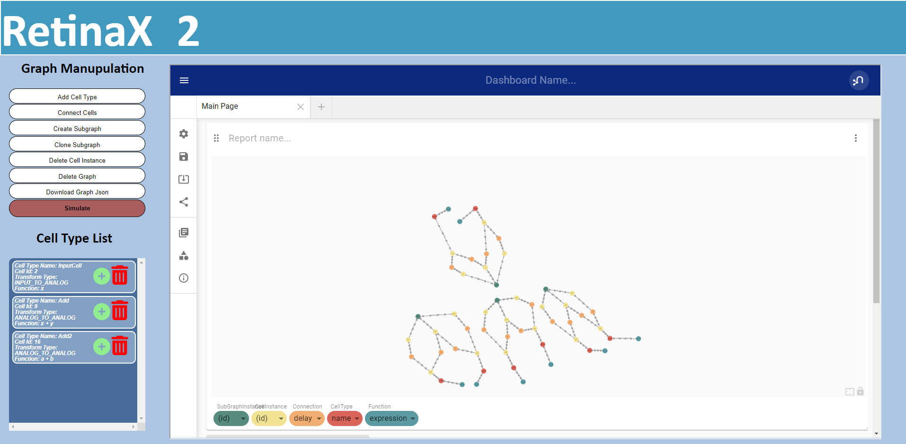
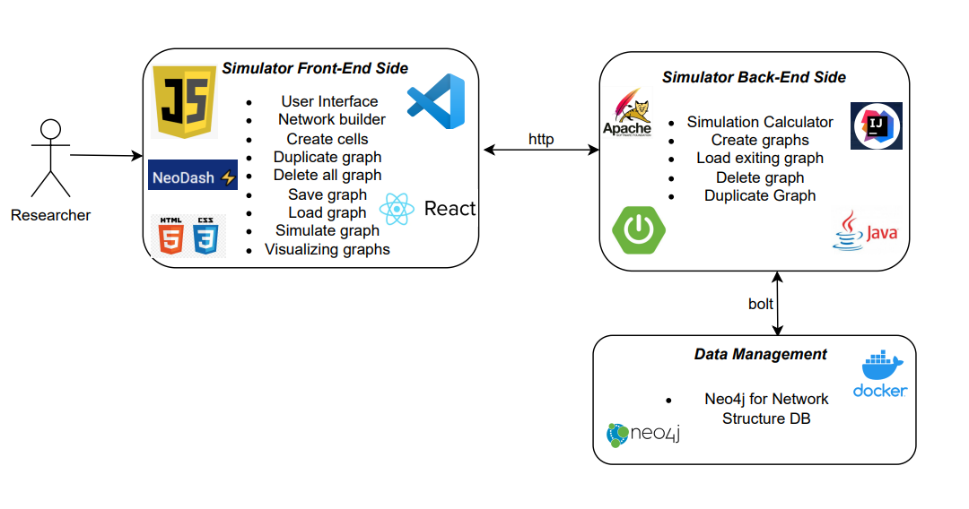
הנדסת תוכנה
ורה נרודיצקי, מיכאל שרצקי, רמי גילדנברג
מנחה:ד"ר דגנית ערמון
לקוח:ד"ר עופר זיו
4. תוצאות
סימולטור לרשתית העין חלק ב' - RetinaX.2
ממשק המשתמש שבו נבנו ארבעה תתי גרפים, שעליהם ניתן להריץ סימולציה.
הממשק מאפשר לייצר גרפים לפי צרכיו של המשתמש ולייצר חיבורים בין תאיים.
כל הגרפים הם זהים מפני שהם שכפולים של אותו הגרף, שכפול היא אחת הפעולות שניתן לבצע, בנוסף למחיקת גרפים, ייצוא נתוני הגרפים הרצויים לקובץ חיצוני והרצת סימולציה.
1. רקע
פרויקט זה עוסק בבניה ושדרוג של סימולטור תוכנה ייעודי למבנה של רשתית העין. פרויקט זה נועד לשמש חוקרים של הרשתית במהלך מחקרם. כיום לא קיים ממשק נוח שמשמש ככלי לבניית רשתות של מאות תאים ברשתית העין וחישוב מעבר אותות ברשת כזו, משמע שחוקרים אינם מסוגלים לבצע סימולציות בסדר גודל שמתאים לפיצוח הבנת פעולות תאי הרשתית. פרויקט זה בא לתת מענה לבעיה זו על ידי יצירת ממשק וסביבת עבודה נוחה ואינטואיטיבית לחוקרי רשתית העין לביצוע סימולציות המתרחשות בתאים של רשתית העין.
2. מטרות
ממשק קל לשימוש המשתמש.
יצירה של גרף.
שליפה של גרף.
שכפול של גרף.
מחיקה של גרף.
אפשרות להריץ סימולציית אותות על גרף או קבוצת גרפים.
ויזואליזציה על גרף\קבוצת גרפים\חיבור בין גרפים המייצגים חלקי רשת ברשתית העין.
5. סיכום ומסקנות
בפרויקט שלנו שאפנו לממש את כל דרישות החוקר שבא לידי ביטוי ביצירת גרפים שמדמים רשתות של תאי הרשתית, מטרתנו הייתה לעזור לחוקרי רשתית העין להבין את פעולת התאים ברשתית.
לדעתנו הבאנו ממשק משתמש נוח לשימוש שמספק חווית משתמש יותר טובה מהאלטרנטיבות בשוק, אם כי ישנם עוד שיפורים שניתן לבצע בכדי להביא את התוכנה לצורתה האידיאלית.
3. שיטות

